Slide 1
创客教育
系列课程
好搭Bit
(基于MakeCode)
好好搭搭在线

Slide 2
板载亮度传感器
好好搭搭在线

Slide 3
01
基础知识
02
指令学习
目 录
03
程序代码

Slide 4
1
基础知识
亮度传感器，是指能感受光亮度并转换成可用输出信号的传感器。
在好搭Bit中当前环境亮度检测装置为点阵屏上的LED灯，在LED灯中集成了亮度传感器，亮度值检测范围是（0-255）

Slide 5
2
指令学习
可以使用该指令获取当前检测环境的亮度级别，数值范围是（0-255）

Slide 6
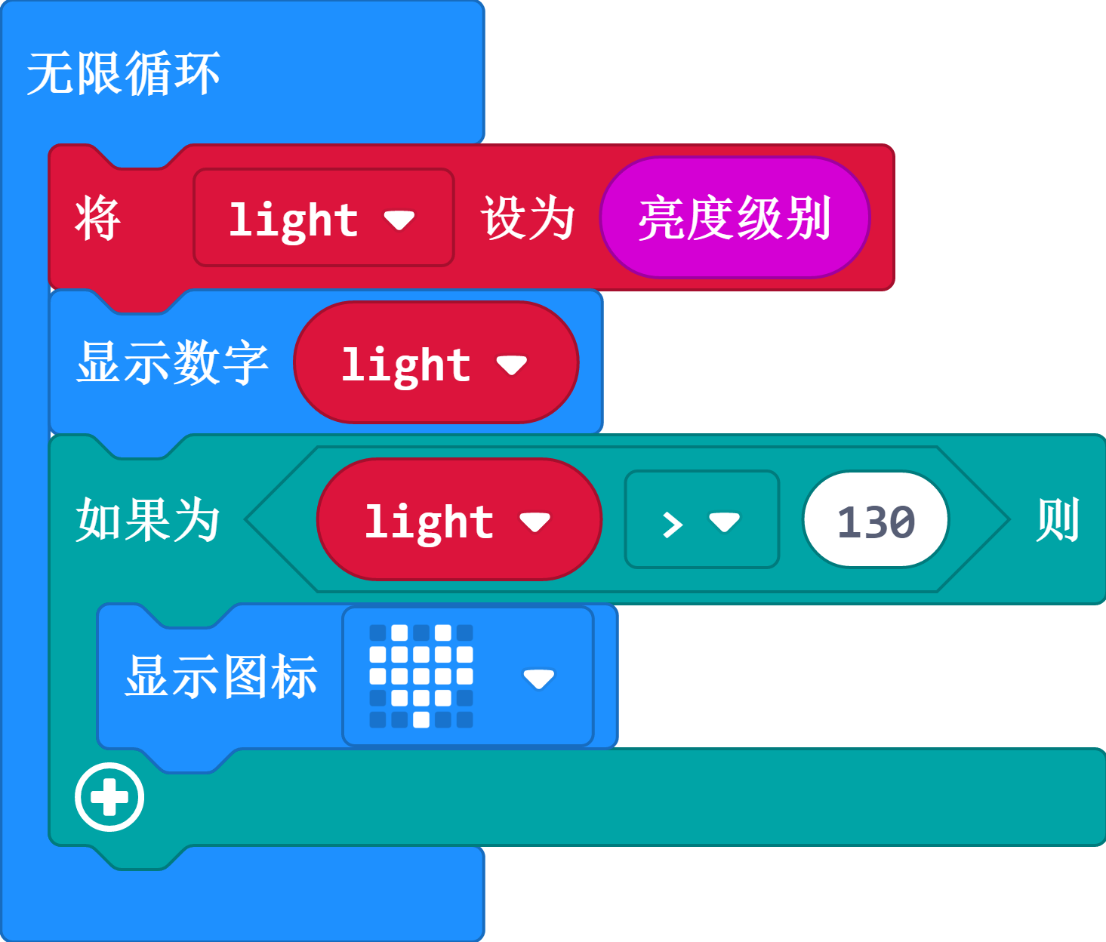
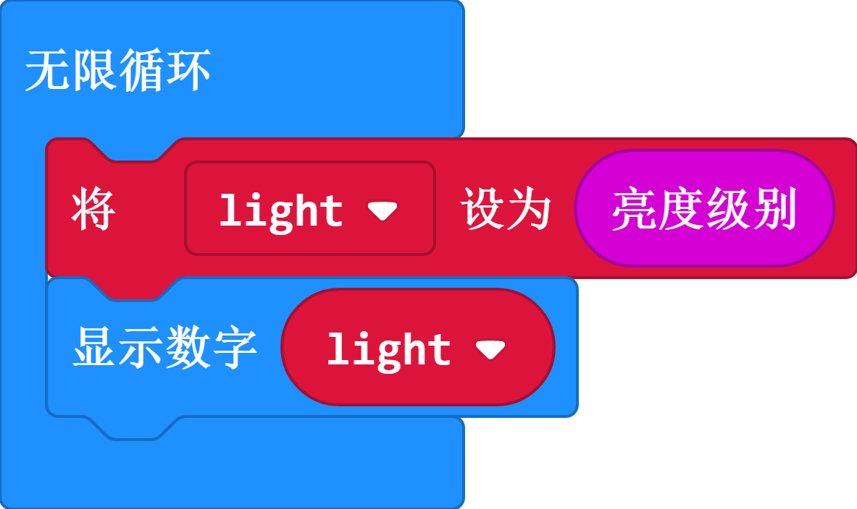
3
程序代码
显示当前环境亮度级别
当亮度大于设定值时，显示爱心

Slide 7
谢谢观看！
好好搭搭在线

